Slide 1
Organización de Computadoras
Clase 4

Slide 2
Temas de clase
Circuitos Lógicos Combinacionales
Circuitos Lógicos Secuenciales
Notas de clase 4

Slide 3
Circuitos Combinacionales o Combinatorios
Responden a los valores lógicos en las entradas, la salida está determinada exclusivamente por los valores de las entradas en ese instante.
Si cambia la entrada, cambia la salida.
Los valores pasados de las entradas no influyen en los valores de las salidas.
Notas de clase 4

Slide 4
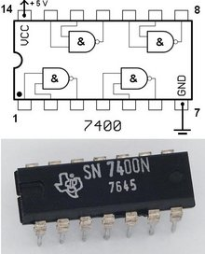
Puertas lógicas en un chip
Notas de clase 4

Slide 5
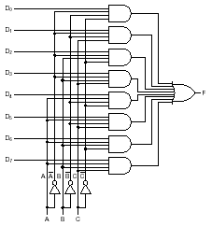
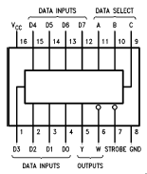
Ejemplo 1
Multiplexor de 8 entradas
  74151
Según valor de entradas A, B y C
F=D_{x}
Notas de clase 4

Slide 6
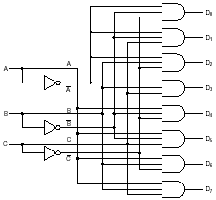
Ejemplo 2
Decodificador 3 a 8
Para cada combinación de las entradas A, B y C
sólo UNA de las salidas D_{x} vale ‘1’
Notas de clase 4

Slide 7
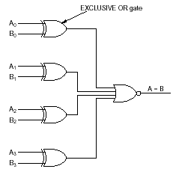
Ejemplo 3
Comparador de 4 bits
Si todos los bits A_{i} son iguales a los B_{i} la salida es ‘1’
Notas de clase 4

Slide 8
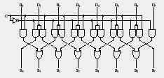
Ejemplo 4
Desplazador de 1 bit
Según el valor de la entrada C se ‘correrán’ un lugar a derecha o izquierda.
Notas de clase 4

Slide 9
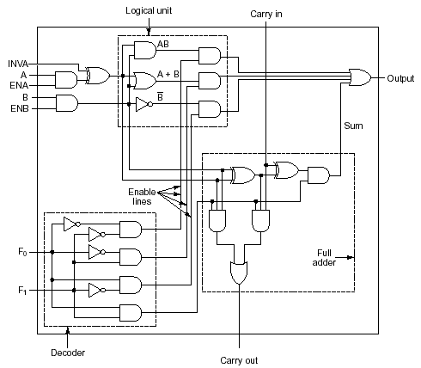
Ejemplo 5
1 bit de ALU
Según F₁F₀
será la función que se realizará sobre A y B.
Notas de clase 4

Slide 10

Respuesta temporal
Δt
d
b and c
a
b
d
c
c
b
a
Suponemos que los retardos de compuerta Δt son iguales
Notas de clase 4

Slide 11
Circuitos Secuenciales
Las salidas dependen tanto de las entradas como del estado interno del circuito.
  ¿Qué es el estado interno del circuito?
Tienen la característica de “almacenar” valores lógicos internamente.
Estos valores se almacenan aunque las entradas no estén.
Notas de clase 4

Slide 12

¿Cómo se almacena un valor lógico?
M
P
La salida es también entrada
En ningún circuito combinatorio una salida transportaba información hacia la entrada
La ecuación lógica
M=M+P
Notas de clase 4

Slide 13
¿Cómo se ...?(2)
0
0
0
Supongamos que P=0 y M=0
M=M+P=0+0=0
Notas de clase 4

Slide 14
¿Cómo se ...?(3)
1
1
1
Ahora P=1
M=M+P=1+1=1
Notas de clase 4

Slide 15
¿Cómo se ...?(4)
1
1
0
Ahora P=0
M=M+P=1+0=1
Una vez que la salida M toma el valor 1 no hay forma de volver a 0
Notas de clase 4

Slide 16


¿Cómo se ...?(5)
1
1
1
1
P
M
0
1
B
Ahora P=1 y B=0, M=1
M=(M+P).B
Notas de clase 4

Slide 17
¿Cómo se ...?(6)
1
1
0
1
P
M
0
1
B
Si ahora P=0 y B=0, M=1. Nada cambia.
Notas de clase 4

Slide 18
¿Cómo se ...?(7)
0
0
0
0
P
M
1
0
B
Si ahora P=0 y B=1, M=0.
Notas de clase 4

Slide 19
¿Cómo se ...?(8)
0
0
0
0
P
M
0
1
B
Si ahora P=0 y B=0, M=0.
P puede cambiar y se reflejará en M
Notas de clase 4

Slide 20
¿Cómo se ...?(9)
Notas de clase 4

Slide 21
¿Cómo se ...?(10)
Finalmente queda así
Notas de clase 4

Slide 22
FLIP-FLOP SR
S
S R Q_{n+1}
0 0 Q_{n}
0 1 0
1 0 1
1 1 Prohibido
Q
Q
R
Notas de clase 4

Slide 23
FLIP-FLOP SR(2)
Aparece la salida Q_{n+1}
Q_{n}= salida anterior
S = Set = poner a 1
R = Reset = poner a 0
Las salidas Q y Q son complementarias
Notas de clase 4

Slide 24
FLIP-FLOP SR(3)
0
S
1
Q
0
1
0
Q
R
0
Supongamos S y R = 0 y Q = 0
Notas de clase 4

Slide 25
FLIP-FLOP SR(4)
0
S
0
Q
1
0
0
Q
R
1
Supongamos S y R = 0 y Q = 1
  Por lo que “recuerda” cual era el estado anterior.
Notas de clase 4

Slide 26
FLIP-FLOP SR(5)
0
1
S
1
0
1
0
Q
0
1
Q
R
0
0
1
Si ahora S=1 y R=0
Notas de clase 4

Slide 27
Memoria
Se puede construir con un flip-flop una memoria de 1 bit.
Se llama biestable porque el circuito posee sólo 2 estados posibles de funcionamiento, se queda en cada uno de ellos, salvo que las entradas provoquen un cambio.
Notas de clase 4

Slide 28
Secuenciales - Clasificación
Según la manera en que las salidas res-pondan a las señales lógicas presentes en la entrada, los biestables se clasifican en:
  SR
  J-K
  D
  T
Notas de clase 4

Slide 29
Secuenciales – Clasificación(2)
Respecto del instante en que pueden cambiar dichas salidas, pueden ser:
  Asincrónicos: cuando en la entrada se establece una combinación, las salidas cambiarán
  Sincrónicos: la presencia de una entrada especial, determina “cuando” cambian las salidas acorde a las entradas
Notas de clase 4

Slide 30
Reloj: “señal especial”
El orden en que ocurren los sucesos es importante.
A veces los sucesos deben ocurrir simul-taneamente.
Reloj: es una señal de tiempo precisa que determina cuando se producen eventos.
Notas de clase 4

Slide 31
Reloj (Clock) (CLK)
tiempo
T
Cada tiempo T, la señal se repite
Notas de clase 4

Slide 32
Flip-Flop SR sincrónico
S
Q
CK
Q
R
S y R son las entradas que tendrán efecto cuando CK tome el valor 1.
Notas de clase 4

Slide 33
Tabla de comportamiento:
SR sincrónico
CK S R Q_{n+1}
1 0 0 Q_{n}
1 0 1 0
1 1 0 1
1 1 1 Prohibido
0 x x Q_{n}
Notas de clase 4

Slide 34

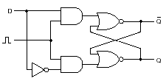
Flip-Flop D
En el FF SR hay que aplicar 2 entradas diferentes para cambiar de estado.
El FF D permite aplicar una sola entrada para cambiar la salida.
Notas de clase 4

Slide 35
Flip-Flop D
D Q_{n+1}
0 0
1 1
con CK=1
D
Q
CK
FF D
Q
Notas de clase 4

Slide 36
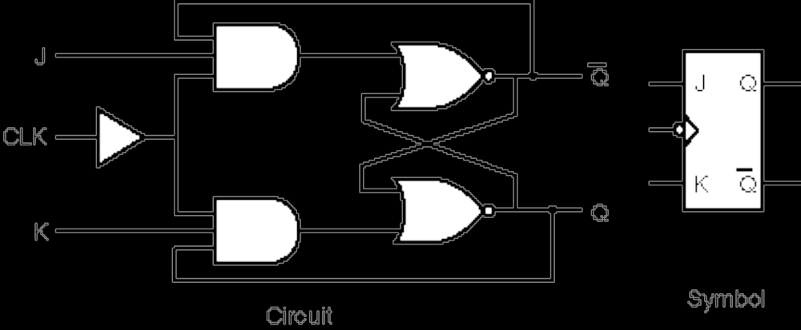
Flip Flop J-K
J K Q_{n+1}
0 0 Q_{n}
0 1 0
1 0 1
1 1 Q_{n}
Notas de clase 4

Slide 37
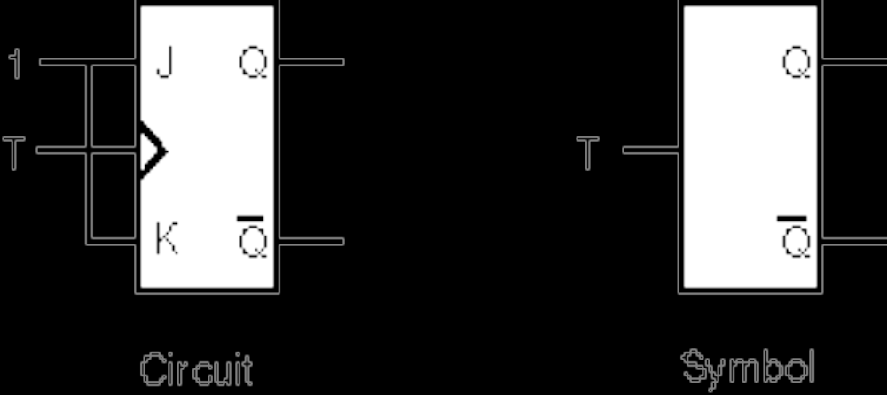
Flip Flop T
La salida Q cambiará de 0 a 1 o 1 a 0 en cada pulso de la entrada T.
Notas de clase 4

Slide 38
Recordando un bit
Con una señal (CK) se copia el valor de D en Q
Sin esa señal, el valor de Q permanece igual
Puedo recordar un Bit
D Q
CK Q
CK D Q
0 0 q
0 1 q
1 0 0
1 1 1
Notas de clase 4

Slide 39
Recordando n bits
Si CK actúa sobre n bits simultáneamente
Registro n bits
D_{n-1}
D_{n-2}
D₂
D₁
D₀
CK
D
Ck
Q
D
Ck
Q
D
Ck
Q
D
Ck
Q
D
Ck
Q
···
Q_{n-1}
Q_{n-2}
Q₂
Q₁
Q₀
Notas de clase 4

Slide 40
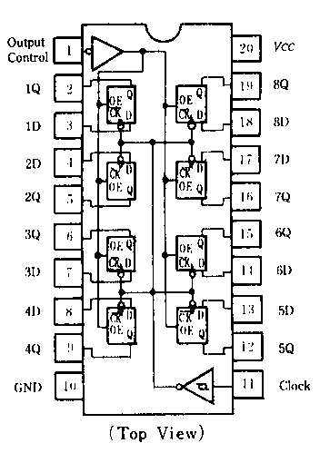

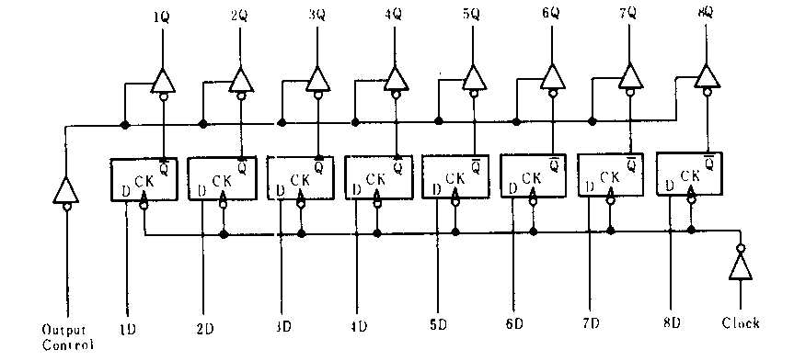
Chip con 8 FF-D (74LS374)
Notas de clase 4

Slide 41
Selección y operaciones
D_{n-1}
D_{n-2}
D₂
D₁
D₀
Sel
D
ck
Q
D
ck
Q
D
ck
Q
D
ck
Q
D
ck
Q
Reloj
···
L/E
Q_{n-1}
Q_{n-2}
Q₂
Q₁
Q₀
Notas de clase 4

Slide 42
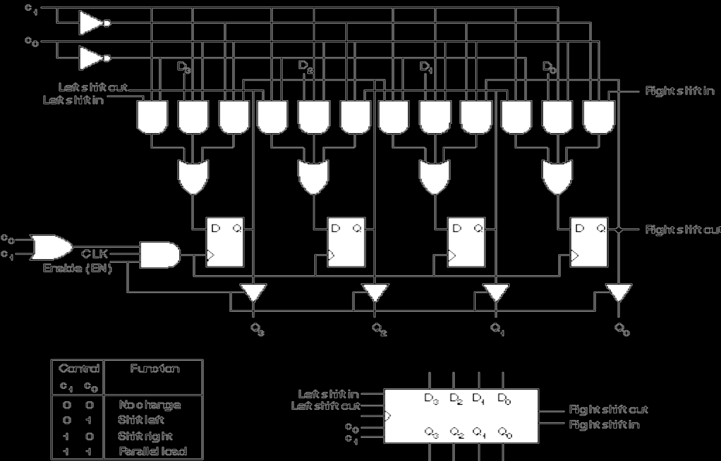
Registro con desplazamiento
Notas de clase 4

Slide 43
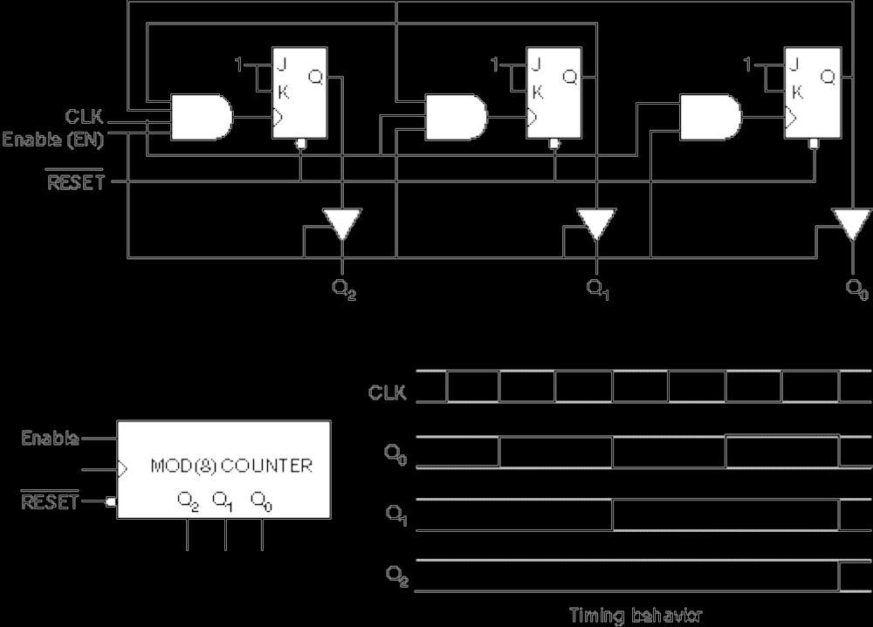
Contador módulo 8
Notas de clase 4

Slide 44
Un Registro
Entrada n bits
Sel
Reloj
Lect/Escr
Salida n bits
Notas de clase 4

Slide 45
Varios Registros
Entrada n bits
4 Registros de n bits
Sel_0
Decodificador
Sel_1
Dir (2 bits)
Sel_2
Sel_3
Reloj
Lect/Escr
Salida n bits
Notas de clase 4

Slide 46
mayor información …
Operaciones Lógicas
  Apunte 3 de Cátedra
Circuitos Secuenciales
  Apunte 5 de Cátedra
Apéndice A: Lógica digital (A.3., A.4.)
  Stallings, W., 5º Edición.
Notas de clase 4

